Slide 1
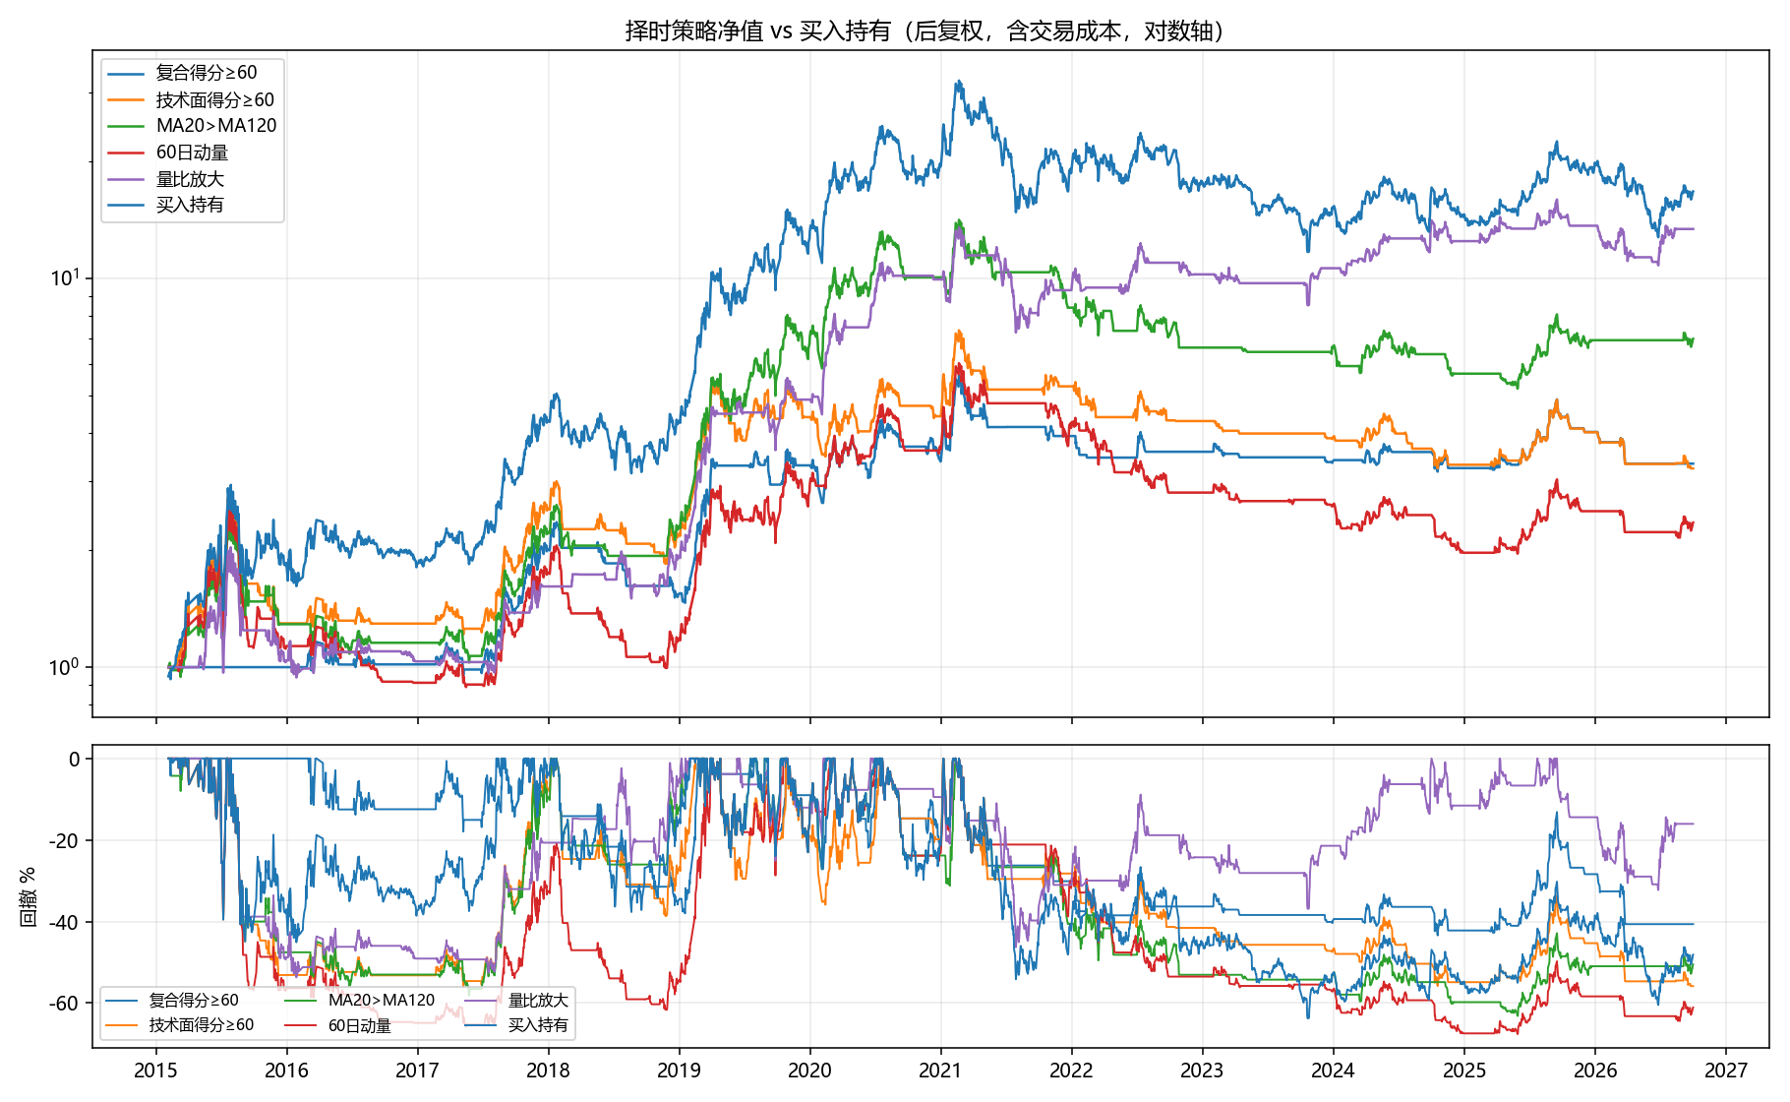
Task 3 回测：跑不赢买入持有，但显著降低风险
策略 | 年化收益% | 年化波动% | 夏普比率 | 最大回撤% | 净值终点 | 胜率% | 持仓天数占比% | 换手次数 | 交易成本累计% | 样本天数
sig_ma_20_120 | 18.160 | 36.310 | 0.500 | -63.170 | 6.984 | 49.070 | 55.010 | 41.000 | 2.025 | 2807.000
sig_ma_60_250 | 22.350 | 39.810 | 0.561 | -68.430 | 10.478 | 50.110 | 63.630 | 16.000 | 0.800 | 2807.000
sig_mom_60 | 7.620 | 35.860 | 0.213 | -67.610 | 2.353 | 46.380 | 55.820 | 153.000 | 7.625 | 2807.000
sig_rsi_50 | 18.620 | 33.470 | 0.556 | -51.680 | 7.310 | 44.200 | 52.940 | 309.000 | 15.425 | 2807.000
sig_vol_expand | 24.940 | 34.470 | 0.723 | -53.700 | 13.375 | 49.500 | 48.700 | 104.000 | 5.200 | 2807.000
技术面得分≥60 | 10.630 | 34.230 | 0.311 | -56.120 | 3.243 | 47.400 | 47.170 | 112.000 | 5.600 | 2807.000
复合得分≥60 | 10.900 | 25.990 | 0.419 | -43.380 | 3.336 | 48.270 | 35.700 | 98.000 | 4.900 | 2807.000
买入持有 | 27.350 | 44.190 | 0.619 | -63.730 | 16.706 | - | - | - | - | -
买入持有年化 22.53%、净值 16.7 倍、夏普 0.767——所有择时策略收益都更低。
择时的价值在风险：w_tech=0.25 组合把最大回撤从 -63.73% 压到 -35.62%。
高频信号被交易成本吃掉：sig_rsi_50 换手 309 次、成本 15.4%，sig_ma_60_250 仅换手 16 次、成本 0.8%。

Slide 2
Task 3 哪个维度择时最有效？技术 vs 基本面？权重怎么定？
策略 | 年化收益% | 年化波动% | 夏普比率 | 最大回撤% | 相对同窗口年化超额% | 回撤改善pct
tech_score≥60 | 10.630 | 34.230 | 0.311 | -56.120 | -16.720 | 7.610
fund_盈利能力≥60 | 10.020 | 22.280 | 0.450 | -54.150 | -12.960 | 9.580
fund_成长能力≥60 | 8.780 | 19.940 | 0.440 | -39.480 | -15.150 | 24.250
fund_偿债能力≥60 | 12.020 | 25.400 | 0.473 | -46.580 | -10.510 | 17.150
fund_运营效率≥60 | 1.570 | 21.930 | 0.072 | -55.200 | -22.360 | 8.530
fund_现金流质量≥60 | 14.920 | 28.680 | 0.520 | -54.150 | -8.060 | 9.580
fund_估值水平≥60 | 2.640 | 25.690 | 0.103 | -62.660 | -19.890 | 1.070
复合 w_tech=0.25 | 8.810 | 23.790 | 0.370 | -35.620 | -13.720 | 28.110
复合 w_tech=0.50 | 10.900 | 25.990 | 0.419 | -43.380 | -11.630 | 20.350
现金流质量（夏普 0.520）> 偿债能力（0.473）> 盈利能力（0.450）>> 估值水平（0.103）、运营效率（0.072）——Sloan(1996) 现金流异象 + 牧原「靠现金流和成本扛周期」的现实。
技术面在 20 日以内更有效，基本面对 1-3 个月更有效。 权重网格：夏普在 w_tech=0.50 最高（0.419），回撤在 w_tech=0.25 最小——题目 baseline 的 50/50 恰好是夏普最优，我们没有偏离它的理由；但若目标是控回撤则偏 0.25。

Slide 3
Task 3 统计显著性与稳定性：看起来有效 ≠ 统计显著
Unnamed: 0 | 持有期 | 斜率(每+50分) | NeweyWest_t | 普通OLS_t | 样本数
0 | 1日 | 0.022 | 0.138 | 0.142 | 2662
1 | 5日 | 0.221 | 0.326 | 0.623 | 2658
2 | 10日 | 0.515 | 0.407 | 1.035 | 2653
3 | 20日 | 1.130 | 0.480 | 1.566 | 2643
4 | 60日 | 0.350 | 0.059 | 0.250 | 2603
5 | 21日 | 1.121 | 0.455 | 1.510 | 2642
6 | 63日 | 0.064 | 0.011 | 0.044 | 2600
普通 OLS 的 t 值（20 日 1.566）在 Newey-West HAC 修正重叠观测后掉到 0.480——「看起来像有效」的 20 日效应主要是重叠样本造成的假象。未来 60 日 NW t 仅 0.059。复合得分的预测力统计上不显著。
Unnamed: 0 | 子区间 | 交易日数 | 高分组(≥60)_20日% | 低分组(<40)_20日% | 价差_20日% | 高分组(≥60)_60日% | 低分组(<40)_60日% | 价差_60日%
0 | 2015-06-12 ~ 2018 熊市 | 783 | 2.626 | 4.744 | -2.118 | 11.965 | 11.325 | 0.640
1 | 2019 ~ 2021 非洲猪瘟后涨价周期 | 730 | 7.006 | 11.392 | -4.386 | 12.975 | 18.725 | -5.751
2 | 2022 ~ 2024 产能过载与亏损 | 726 | -2.378 | 0.347 | -2.725 | -8.325 | 4.081 | -12.406
3 | 2025 ~ 至今 | 424 | 2.096 | -0.709 | 2.805 | 6.087 | 7.983 | -1.896
高分组减低分组价差在 2015-2018 / 2019-2021 / 2022-2024 三段均为负（-2.1% / -4.4% / -2.7%），只有 2025 年以来为正 —— 择时能力不稳定，甚至在最需要的亏损期是反向的（基本面得分低恰是底部）。

Slide 4
投资建议卡（2026-09-30）
评级：中性 Neutral | 复合得分 51.9 / 100
项目 | 取值 | 说明 / 区间
技术面 / 基本面 / 复合得分 | 55.6 / 48.2 / 51.9 | 0-100，相对自身历史分位
评级 | 中性 Neutral | ≥80 看多 / 60-79 偏多 / 40-59 中性 / <40 谨慎
未来 1 个月 | 均值 -0.55%（中位 -1.36%） | 25-75% 区间 [-7.12%, 4.58%]，胜率 43.9%，样本 519 天
未来 3 个月 | 均值 3.15%（中位 -2.51%） | 25-75% 区间 [-13.29%, 10.88%]，胜率 46.1%，样本 499 天
关键风险 | 猪价磨底（上半年均价 10.4 元/kg，-28%）｜产能去化不及预期（能繁母猪 3900 万头）｜高杠杆 + 流动比率<1 的再融资压力
与同花顺对比 | 同花顺「增持 60 分」（打败 93%）vs 我们「中性 51.9 分」 | 分歧来自参照系：它比全市场，我们比牧原自己的历史
均值与中位数方向相反（3 个月 +3.15% vs -2.51%）说明分布右偏：多数日子小跌，少数日子大涨。
叠加 Newey-West 不显著的结论——任何点估计都不具统计意义，这张卡真正能说的只有一句：没有证据支持在当前位置做方向性择时，风险收益比对多头中性。

Slide 5
结论：五个诚实回答 + 局限
问题 | 我们的回答
技术面有效吗？ | 20 日以上单调有效（量比、MA20>MA120 最强）；1-5 日反转（J&T）
基本面有效吗？ | U 型不单调：盈利/效率低点是买点、估值两端出收益；现金流质量择时最有效（夏普 0.520）
组合有帮助吗？ | 收益上跑不赢买入持有（22.53%），但回撤与波动显著降低（-35.6% vs -63.7%）
稳定吗？显著吗？ | Newey-West t 值 0.14~0.48 不显著；2015-2024 三段价差为负，不稳定
与 AI 诊股差在哪？ | 同花顺给「增持」我们给「中性」：参照系不同；我们补上了历史胜率（43.9%）
局限（诚实）：月末五分位样本小（7~54 组）；单只股票无法区分个股特性与周期股共性；缺少猪价/能繁母猪等产业链高频数据——牧原收益本质上由猪价驱动，这是本框架最大短板；等权合成可用 IC 加权或 ML 分类器改进。
加分项 12 项已做：进阶指标、前复权/后复权比较、行业专属指标、严格 PIT、Newey-West、交易成本、涨跌停不可成交、分时段稳定性、基准指数、免费接口交叉验证、官方比率库交叉验证、qcut 五分位。
一句话：择时对牧原这种 12 年涨 16 倍的强趋势周期龙头，「拿住」比「择时」更重要——这个结论我们用数据证明了。

